Slide 1

LKP-9 – Konsep Object Oriented Data Modeling
Studi Kasus:
Rancangan sistem informasi penjualan buah
Aryajaya Almsyah, S.Kom

Slide 2
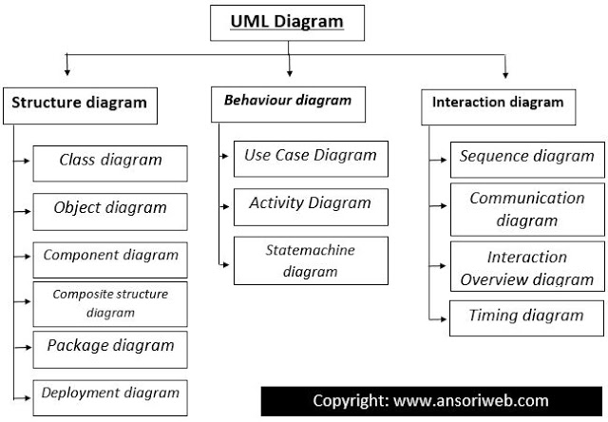
Diagram Unified Modeling Language (UML)
Pengertian UML
  Sebuah diagram yang digunakan untuk mendesain sebuah sistem informasi atau aplikasi berbasis object oriented programing (OOP)
Diagram UML umum digunakan
  Use Case
  Class Diagram
  Activity Diagram
  Sequence Diagram
  Component Diagram
  Deployment Diagram

Slide 3

Perbedaan UML dan ERD
UML => Desain sebuah aplikasi berbentuk diagram berbasis OOP
ERD => Desain sebuah aplikasi berbentuk database berbasis relasional

Slide 4
TERIMA KASIH

